Slide 1
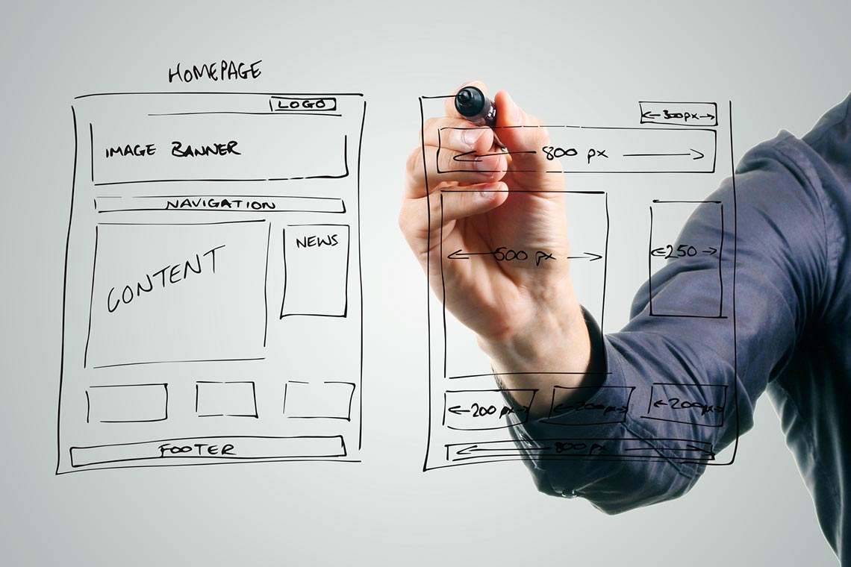
Ergonomie web
Alexis DUCERF – 2017
alexis.ducerf@deercoders.com

Slide 2

WAS IST DAS ?

Slide 3


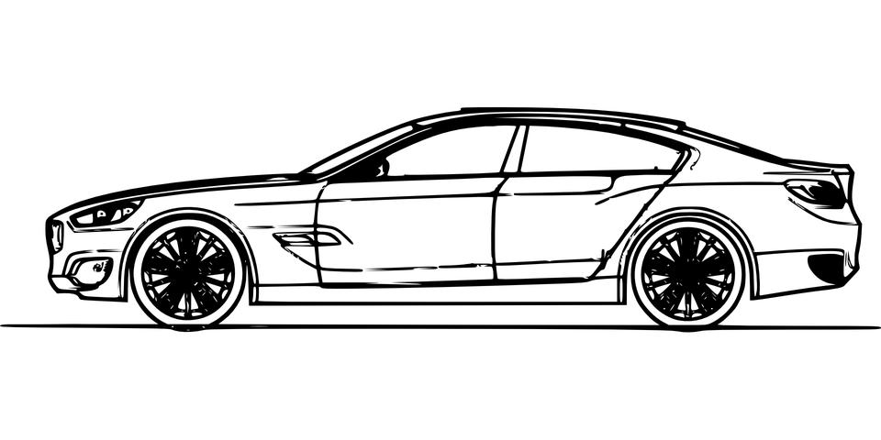
L’ergonomie est partout ! L’ergonomie a pour objectif d’adapter tous ces objets afin de vous faciliter la vie.

Slide 4

Utilité | Utilisabilité
Répondre à un besoin | Faciliter la satisfaction du besoin
+
=

Slide 5

+
Design
Ergonomie
=

Slide 6
Quelques principes

Slide 7


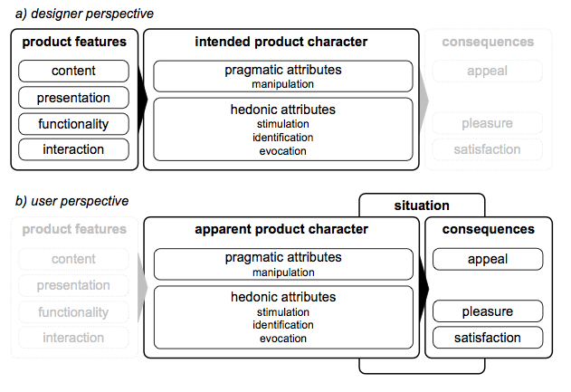



Modèle d’Hassenzahl

Slide 8
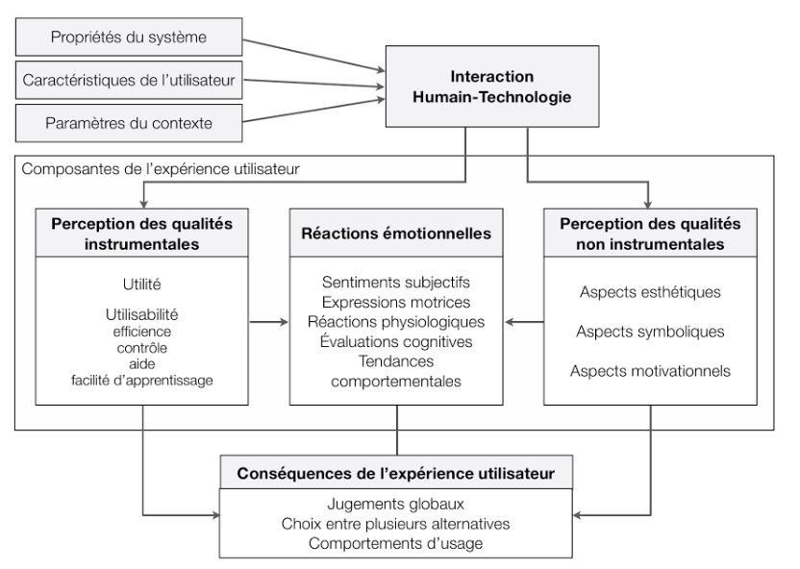
Modèle de Mahlk

Slide 9
Les théories de la Gestalt (1910)

Slide 10

Loi de la bonne forme
Le cerveau tente de former deux bonnes images

Slide 11

Loi de la continuité
Le cerveau tente de ne former qu’une seule ligne

Slide 12
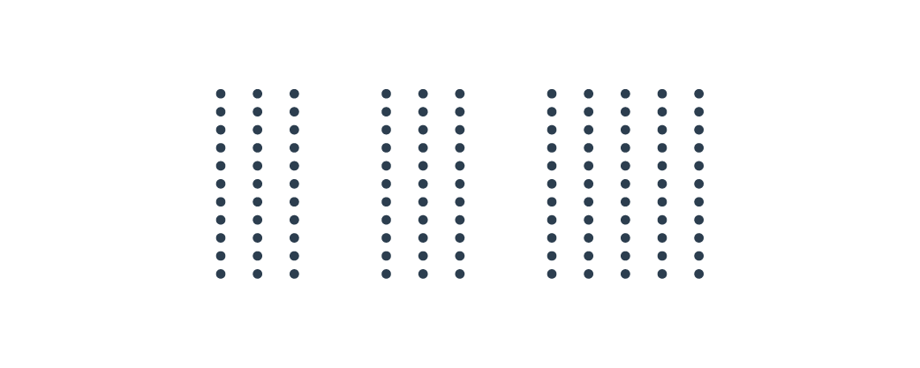
Loi de la proximité
Le cerveau forme trois groupes

Slide 13

Loi de la similitude
Le cerveau place ensemble les éléments qui ont la même forme/couleur

Slide 14

Loi de destin commun
Les parties en mouvement ayant la même trajectoire sont perçus comme faisant partie de la même forme.

Slide 15

Loi de la clôture
Notre cerveau tente de fermer la forme

Slide 16
Travaux pratiques
Chercher dans des logos ou des parties de site des applications de ces différentes applications.
Trouver un exemples où la connaissance de ces règles permettent de déterminer un axe d’amélioration pour l’UX.

Slide 17
Dès maintenant
L’ergonomie ne doit pas se réfléchir à la fin du projet
Faire une analyse des concurrents en amont
Privilégier des zonings , wireframes et mockup en début de projet

Slide 18
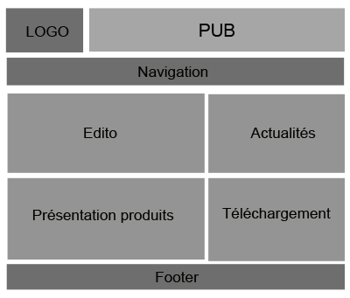
Zoning
On délimite seulement les zones de notre projet

Slide 19
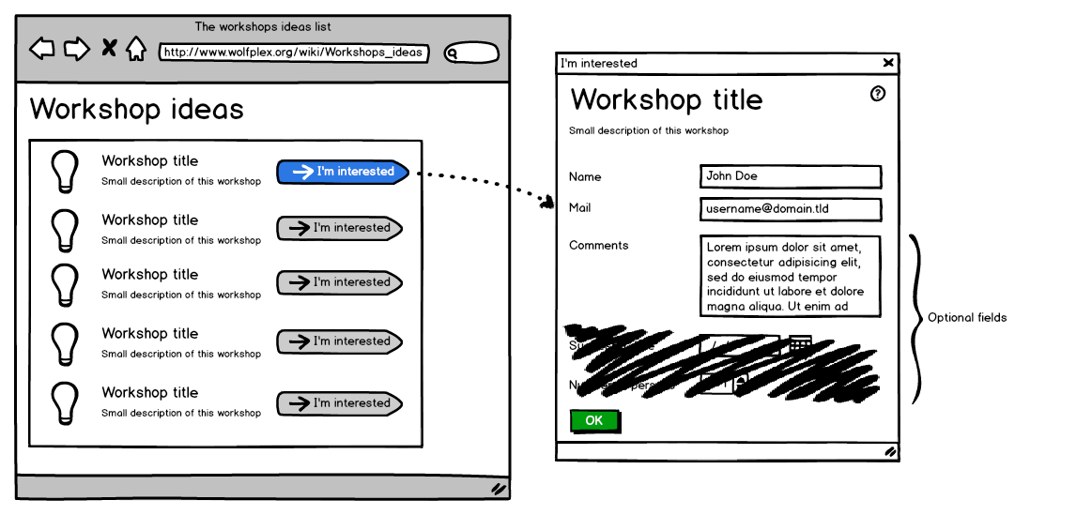
Wireframes
On utilise le zoning pour placer nos différents éléments

Slide 20
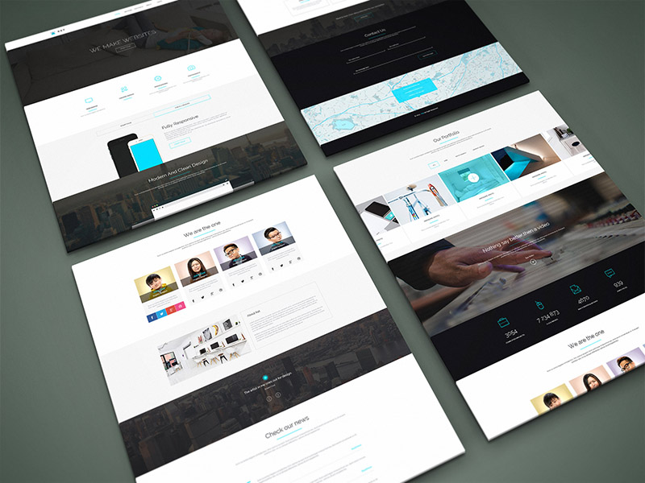
Mockup
C’est la phase final, la mise en place de la maquette

Slide 21
Travaux pratiques
La société Deetify veut mettre en place un nouveau site de streaming musical et vous demande de l’aider :
Chercher les différents concurrents et lister les différences au niveau du marché (prix, diffusion, bonus, parts de marché, supports, équipe …) dans un tableur
Chercher les différents concurrents et lister les différences au niveau du design (UI + UX) dans un tableur
Créer un zoning + wireframe de la homepage

Slide 22
La règles des 3 clics
À ne pas prendre à la lettre
Limiter le parcours client
Limiter la complexité

Slide 23
Gamification / Ludification
Le fait de transformer une tâche anodine en jeu.
Principe de récompense
Collecte de points
Échanges entre joueurs

Slide 24
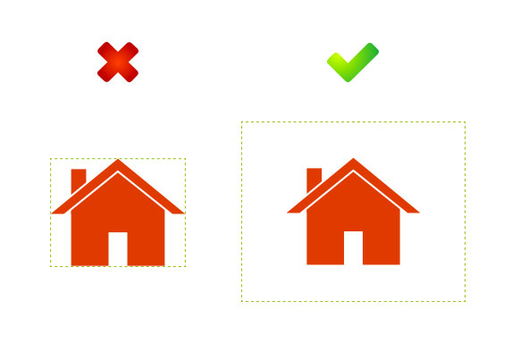
La loi de Fitts
Plus la cible est proche et grande et plus vite l’utilisateur pourra cliquer dessus
Notes:
Augmenter la taille (réelle ou virtuelle) de la zone cliquable
Les éléments cliquables doivent être proches

Slide 25
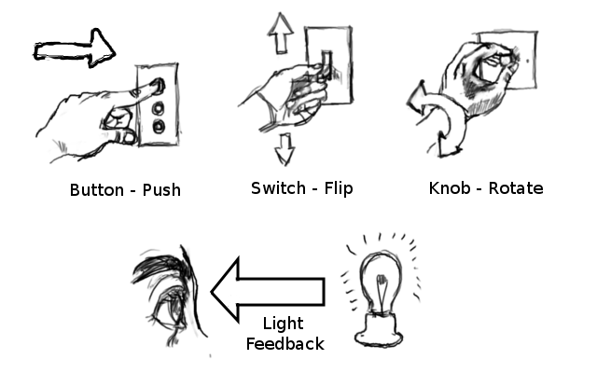
Concept d’affordance
L’action est suggéré par les caractéristiques d’un objet.
Attention aux affordances erronées (l’utilisateur pense pouvoir cliquer)

Slide 26
Le nombre de Miller / loi de Hick
7 ( +/- 2) !
La grande question sur la vie, l'univers et le reste est …
La loi de Hick nous dit que plus il y a de choix, plus l’utilisateur prendre de temps à décider. De plus, il est préférable d’avoir un seul groupe d’élément plutôt que plusieurs petits.
Notes:
Mémoire de travail
Hick : D’abord choisir, plus cliquer

Slide 27
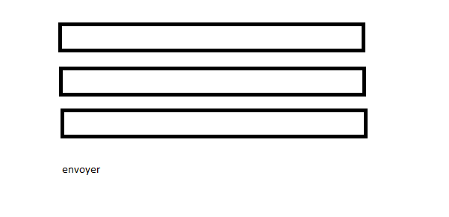
Travaux pratiques
Transformer ce formulaire grâce aux règles vues précédemment.

Slide 28
Focus group
Retour d’utilisateurs en groupe
Il n’est pas comparable à un test utilisateur qui sera fait seulement avec une personne

Slide 29

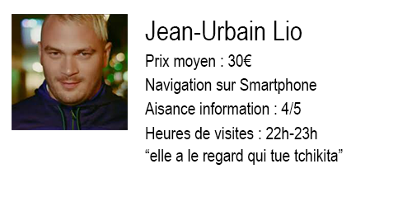
Persona
Créer des profils pour juger de l’utilisation du site pour des personnes différentes.

Slide 30
Travaux pratiques
La société Deetify veut mettre en place un nouveau site de streaming musical et vous demande de l’aider :
Créer deux personas pour notre site en essayant d’imaginer le maximum d’informations

Slide 31
Supports / vitesse
Adapté pour mobile
Vitesse

Slide 32
Quelques règles

Slide 33
Architecture

Slide 34
Organisation

Slide 35
Cohérence

Slide 36
Conventions

Slide 37
Informations

Slide 38
Compréhension

Slide 39
Assistance

Slide 40
Gestion des erreurs

Slide 41
Rapidité

Slide 42
Liberté

Slide 43
Accessibilité

Slide 44
Satisfaction utilisateur

Slide 45
Tests

Slide 46
A/B testing
Créer deux versions du sites (avec des petites modifications) pour visualiser la conversion.

Slide 47
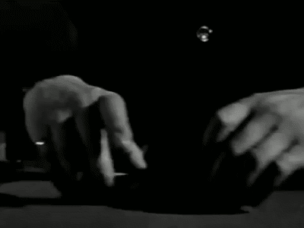
Tri de cartes

Slide 48
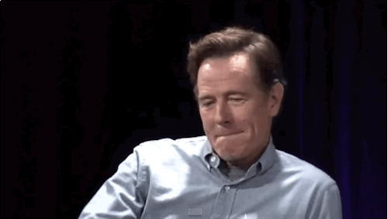
doisjeutiliser.fr
ux-fr.com
uxchecklist.github.io

